Slide 1

핫딜 정보 웹 크롤링 사이트
웹 프로젝트 기획서
3조 | 김세진 | 이강준 | 기휘도 | 윤주광 | 김한나

Slide 2


Contents
목차
1. 프로젝트 개요
- 기획의도 / 주제 선정 동기
- 현황 분석 / 벤치마킹 타겟
- 프로젝트 목표
2. 사이트 구성안
- UI / UX 디자인
- 사이트 맵
3. 주요 사용 기술 (예상)
4. DB Modeling
5. 스케줄 타임라인

Slide 3

01
프로젝트
개요
기획 의도
벤치마킹 타겟
프로젝트 목표

Slide 4

기획의도
현대 자본주의 사회의 정수精髓, ‘소비’
우리는 매 순간, 끊임없이 소비하며 살아간다

Slide 5
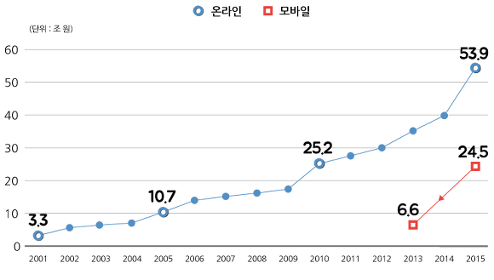
현황 분석
일상화된 온라인 쇼핑
18년 10월에만 거래액 16조 2800억원*을 기록
* 온라인 + 모바일 쇼핑 합산
합리성과 편리성을 추구한 결과,
이제는 완연히 일상에 녹아든
온라인(+모바일) 쇼핑
< 자료 : 통계청, 통계로 본 온라인쇼핑 20년 >

Slide 6
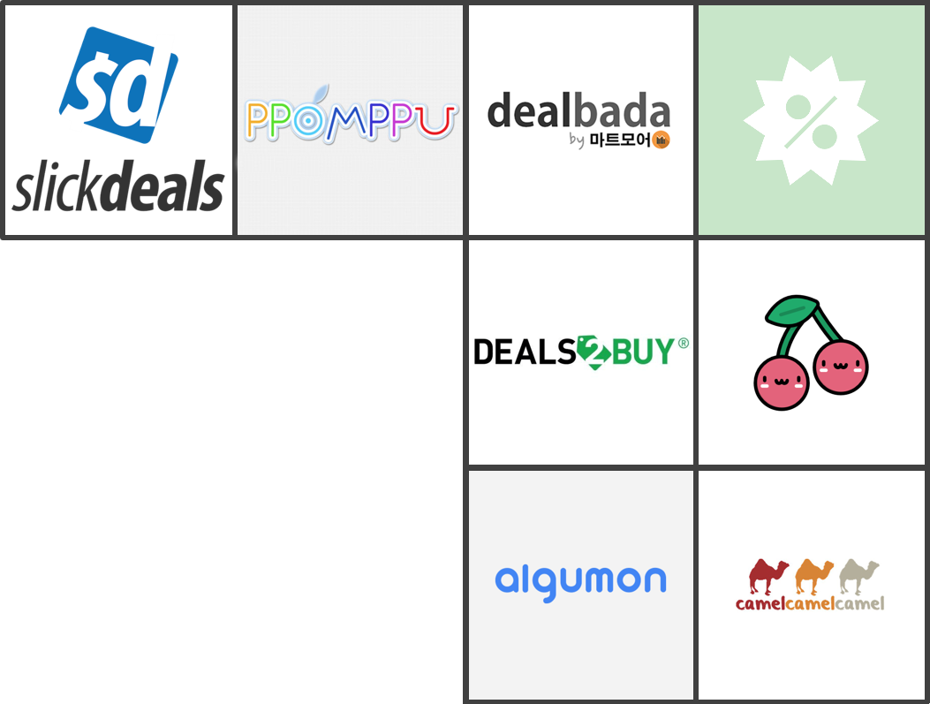
현황 분석
‘핫딜’ 정보에 대한 폭발적인 수요, 그러나…
미국의 ‘슬릭딜’, 한국의 ‘뽐뿌’를 위시한 알뜰구매 정보 공유 사이트의 난립
수많은 거래(Deal) 정보 중에서, 가치 있는 정보를 솎아내고자
타임 세일 정보를 공유하고, 가격을 추적(Price Tracking)하는
커뮤니티 사이트가 이미 다수 존재
다만 지나치게 파편화되어 있는 탓에, 이용자들은 개인화된 정보를 얻기 위해 여러 곳의 사이트들을 일일이 방문해야 함

Slide 7

주제 선정 동기
대중적으로도 널리 알려진 바로 이 ‘짤’
‘지름신’이 강림한 모두를 위해
‘ 인터넷 곳곳의 핫딜 정보들을 한데 모아 볼 수 있는 사이트 ’
‘ 내가 원하는 물건만 찾아 볼 수 있는 필터링 검색 ‘
‘ 미처 찾지 못했던, 추가적인 정보까지 공유할 수 있는 커뮤니티 ‘
‘ 정보 사이트의 미덕, 미니멀한 UI ‘

Slide 8





주제 선정 동기
실시간 정보 갱신
항상 최신의 데이터를
수집, 유지할 수 있음
데이터 취사선택
자동화된 웹 탐색
수집된 방대한 데이터를
필터링하여 정제/가공함
Web
Crawling
정보의 파편들을 조직적인
방법으로 수집할 수 있음
라이브러리 활용 연습
실무적 개발 능력 함양 및
웹 개발 방법론 학습

Slide 9


벤치마킹 타겟
- 뽐뿌, 딜바다 등 국내 주요 핫딜 정보 크롤링 사이트
- 심플하고 직관적인 사이트 구성, 지속적인 부가 기능
추가로 높은 인기 (일일 페이지뷰 약 8만)
- 유사 서비스를 제공하는 사이트들과 비교해, 기능 구현 수준과 사이트 설계/완성도가 매우 뛰어남
- 실제 구매 사이트 정보를 바로 알 수 없고, 가격 추적 정보가 없는 등 다소의 불편함이 느껴지는 요소도 존재
- Ajax 무한 스크롤링 구조로 인해, 정보 탐색량이 많아질수록 가독성이 저하되는 측면이 있음

Slide 10



프로젝트 목표
신뢰성 & 무결성
어떠한 상황에서도
의도한 바대로 기능하는 사이트 구현
벤치마킹
협업 프로세스 체험
비즈니스 로직 구현에 중점
이미 완성된 기능은 응용 및 재현을,
체감되는 결점은 보완을 목표
공통의 목적의식과 가치를 공유하는
협력 과정에 대한 실전형 연습
웹개발 기술 재정비 및 확장의 계기

Slide 11

02
사이트
구성안
UI/UX 디자인
사이트 맵

Slide 12
UI/UX 디자인
TopNav ( + Dropdown Submenu )
SideNav ( Toggle )
Logo
Submenu
…
…
…
L.Sidebar
( Dashboard )
R.Sidebar
Signin
( API Login )
Search
( + Filtering & Sorting )
Contents
Latest
Article
&
Reply
List
( Hotdeal Info )
Realtime
Hotdeal
Ranking
…
Banner AD
…
Footer

Slide 13
Site Map
인트로/스플래시
자체 로그인
로그인
API 로그인
회원가입
메인
실시간정보
커뮤니티
핫딜 정보
지원
회원정보
인기 핫딜
공지사항
검색 :
키워드/자동완성
이용안내
정보수정
최근 글
자유게시판
필터 :
테마/지역/카테고리/종료여부/사이트
문의/건의
Wishlist
최근 댓글
후기게시판
나의 글/
댓글 목록
정렬 :
최저가/인기도/할인율

Slide 14

03
주요
사용기술
활용 기술 예상안
기술 구현(안)

Slide 15

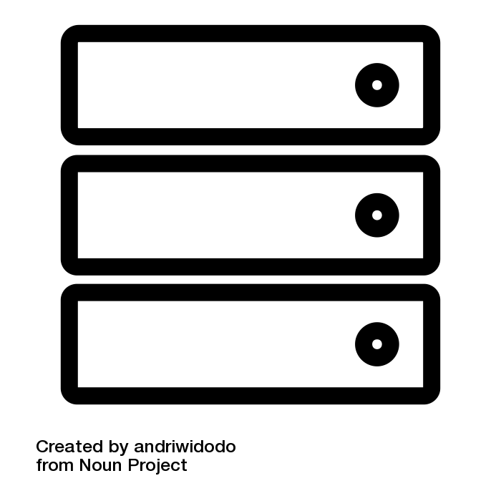










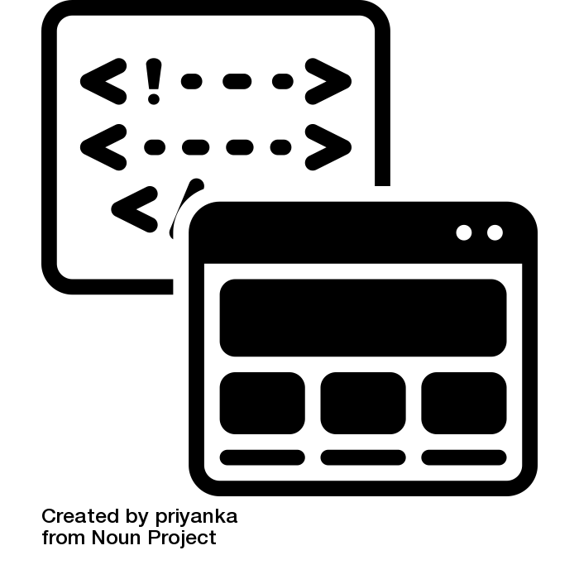











주요 사용기술
Server
Apache Tomcat 9
Database
Oracle Database 11g
Front-End
HTML5
CSS3
JavaScript
jQuery 3.3.1
Bootstrap 4.2.1
Ajax
Apache Tiles
Back-End
Spring Framework 4
Spring Security
MyBatis 3
IDE
Eclipse ( Spring Tool Suite 3 )
Library / API
Jsoup
Open APIs

Slide 16



기술 구현(안)
크롤링
- Jsoup 라이브러리를 이용, 주요 소스 사이트에서 최소 지난 1년 이상의 핫딜 정보를 얻어옴
- 항상 최신의 정보를 유지하기 위해, 스프링의 스케줄링 기능을 활용하여 주기적으로 배치 작업 수행
- 수천, 수만 건의 게시글을 크롤링해야 하는 만큼, 가급적 부하가 적고 실행 속도가 빠른 로직을 구현해야 함
- 스프링(자바)의 멀티스레드, 비동기(Async) 처리를 활용, 병렬적으로 다량의 작업을 수행
DB 핸들링
- 일일이 데이터를 수집하고 입력하는 작업에서는 해방되었지만,
이제는 크롤링한 데이터를 얼마나 서비스에 적합하게 재가공해내느냐는 문제가 주안점이 되었음
- DB 핸들링 과정(CRUD) 에서 Thread-safe 여부를 고려해야 함
비즈니스 로직
- 필터링 검색, 테마 및 카테고리별 정렬 기능 등 사이트 이용 경험에 주요하게 작용하는 부분에 Ajax 적극 활용
: 새로고침에 의한 페이지 리로딩, 복잡한 주소창 등은 사용자 경험을 저해시키는 요소이기 때문
- 사이트 이용에 있어 회원 가입의 강제성, 종속성을 매우 낮게 함
: 네이버, 카카오, 구글의 Open API를 활용한 외부 로그인 기능을 통해 최대한 번거로운 절차를 배제
- Spring Security를 활용하여 페이지별 접근 권한, 로그인/로그아웃 로직, 보안성을 관리함
- 구글 클라우드 메시징(GCM)을 활용한 핫딜 정보 웹 푸시 알람 기능

Slide 17

04
DB
Modeling
논리적 모델링
물리적 모델링
테이블 명세서

Slide 18
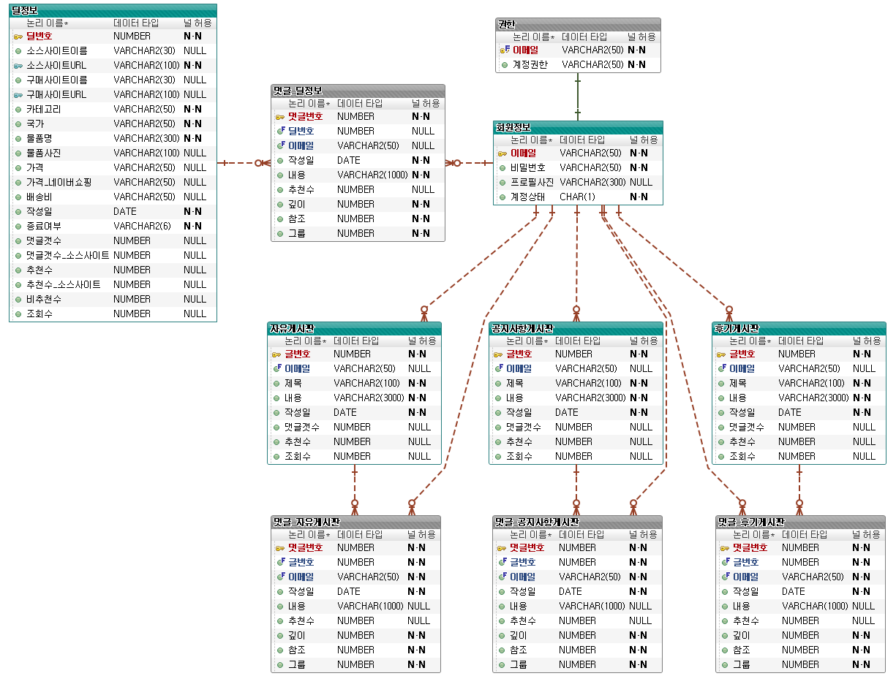
논리적 모델링
( 클릭하면 새 창에서 열립니다 )

Slide 19
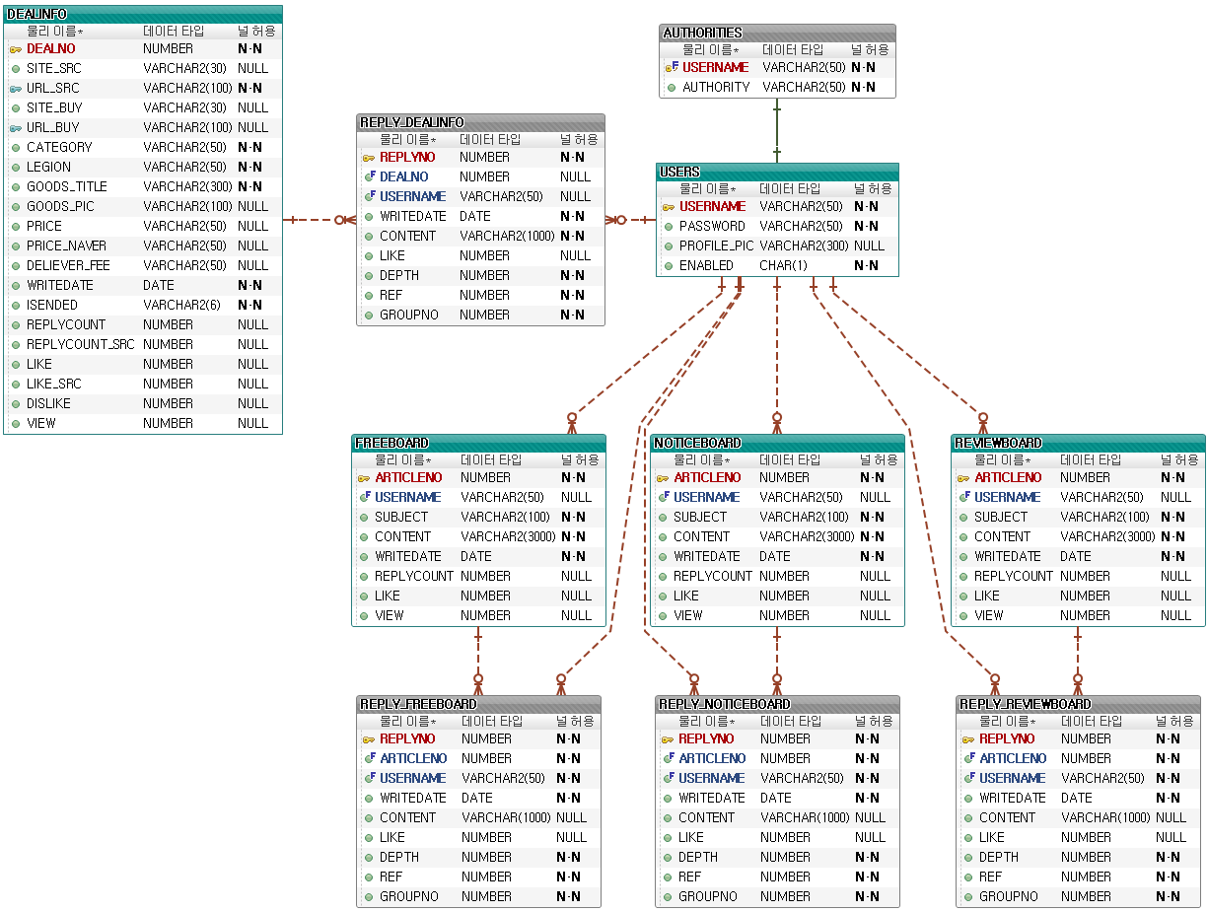
물리적 모델링
( 클릭하면 새 창에서 열립니다 )

Slide 20

테이블 명세서
( 클릭하면 새 창에서 열립니다 )

Slide 21
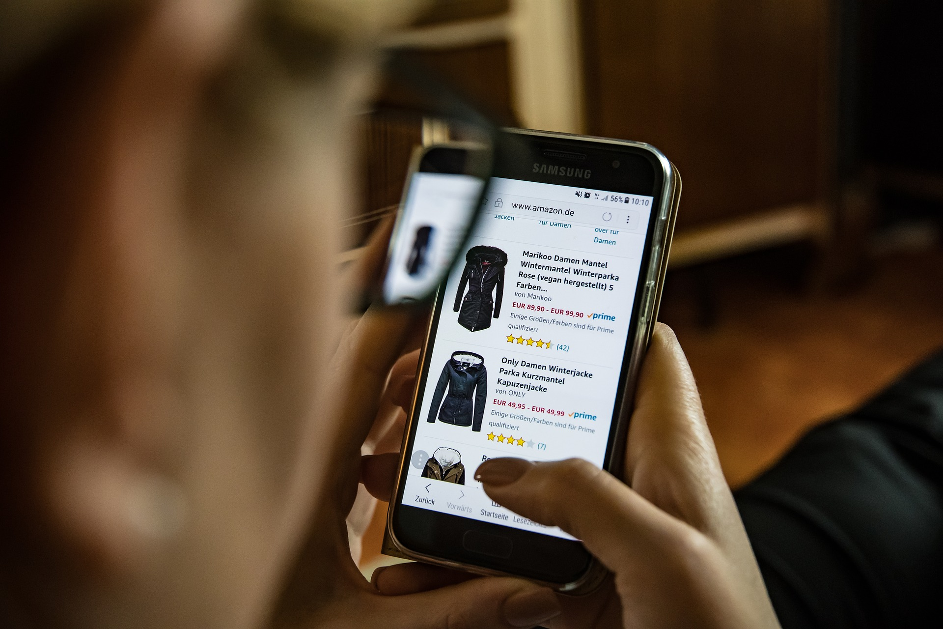
05
스케줄
타임라인
프로젝트 타임라인

Slide 22

프로젝트 타임라인
디자인 & 퍼블리싱
디버깅 & 리팩토링
발표
Front-end 설계
UI / UX 디자인
뷰페이지 코딩
코드 가독성 개선
뷰페이지 재정비
기능, 단위 테스팅
보고서 작성
프레젠테이션 준비
18.12.28~
1
2
3
4
5
6
7
8
~19.03.06
기획
기능 구현
검수
아이디어 브레인스토밍
필요 기술 점검 및 연구
사이트 맵 작성
프로세스 및 DB 설계
Back-end 설계
비즈니스 로직 구현
추가 기능 설계
최종 종합 테스팅
수정 사항 점검
자료 정리

Slide 23

THANK
YOU

